Slide 1

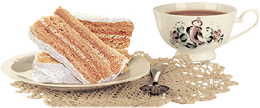
Белевская пастила – забытое русское лакомство
Учитель ГБОУ ЦО № 1816 Алясова А. М.

Slide 2
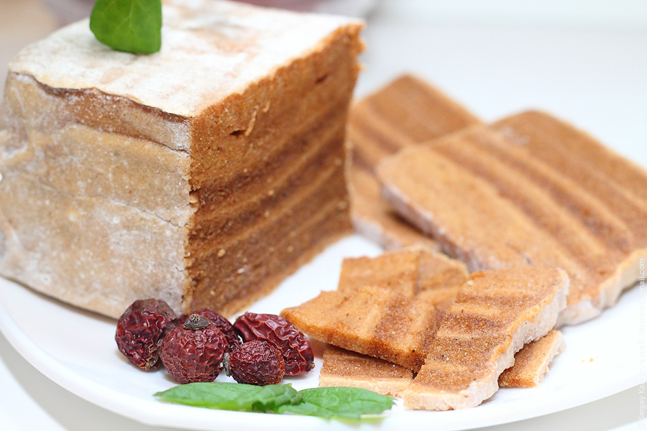
Что?
Пастила – фруктово-ягодное русское лакомство
До начала XX в. писали — «постила», то есть то, что постлано, расстелено, это было связано с технологией изготовления пастилы

Slide 3
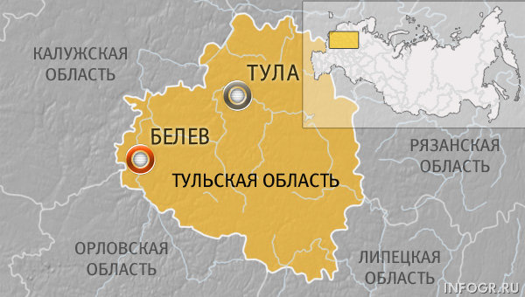

Где ?
Россия, Тульская область, город БЕЛЕВ

Slide 4

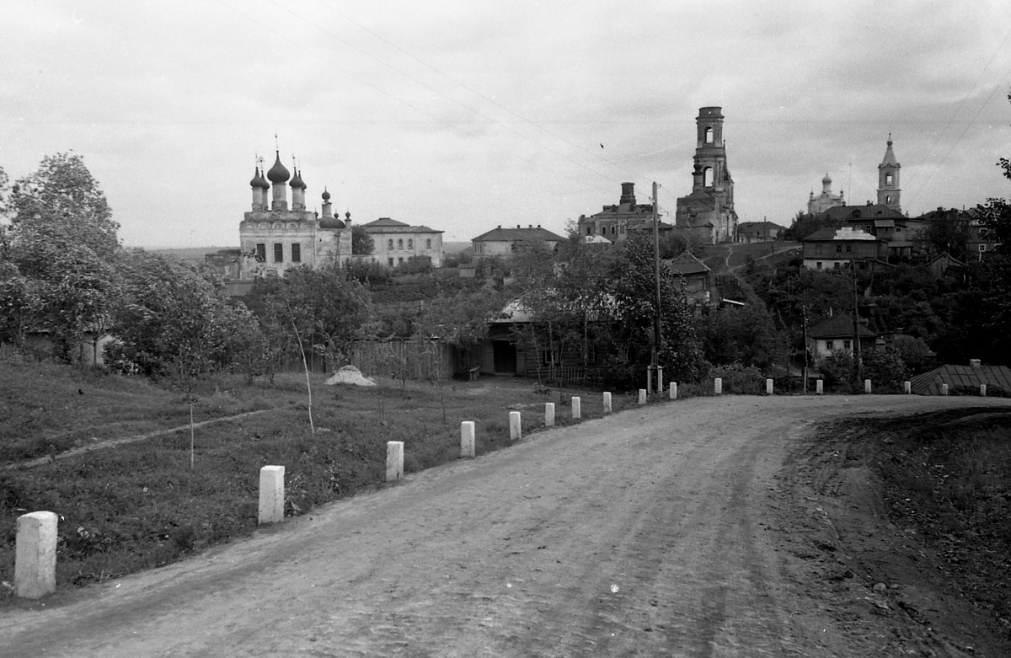
Когда?
Впервые упоминается в «Домострое»: «постела»
В грамоте Ивана Грозного от 1578 года в: «постила» — «лакомство из ягодного сока»
В XIV веке встречаются предания, что пастела изобретена жителями Коломны

Slide 5
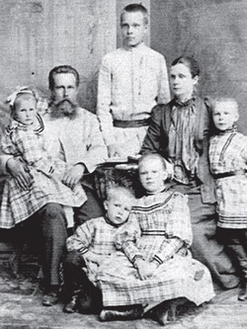
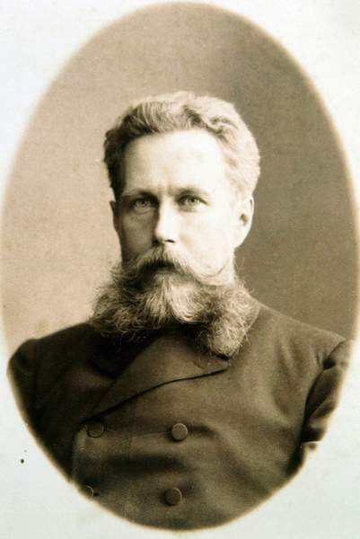
Семья купцов Прохоровых
Амвросий Прохоров – изобретатель рецепта Белевской пастилы

Slide 6
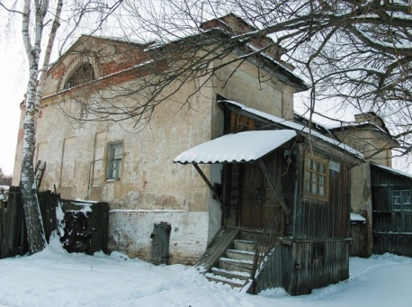
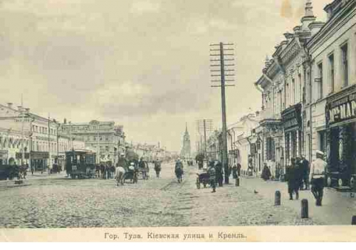

Дом Прохоровых
Магазин Купцов Прохоровых (г. Тула пр-т Ленина)

Slide 7
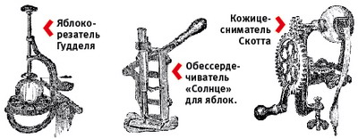
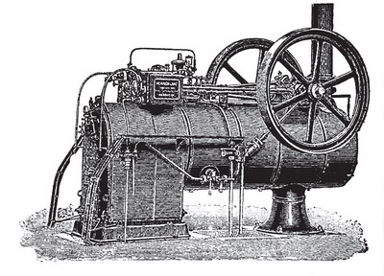
Локомобиль – паровой двигатель XIX в. Использовался на заводе Прохоровых

Slide 8
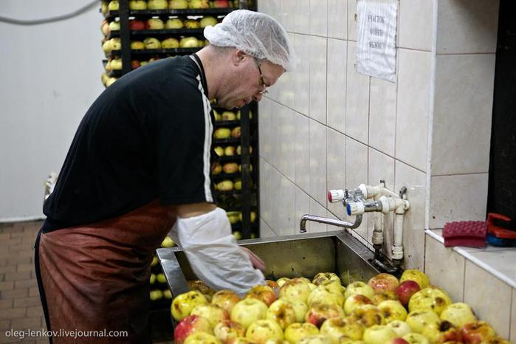
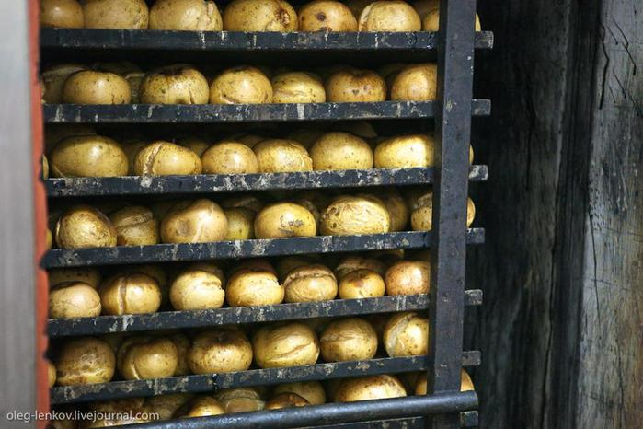
Приготовление белевской пастилы
Яблоки промывают и помещают в запекают в печи 2,5 — 3 часа при температуре 230 градусов. Затем они остывают.

Slide 9
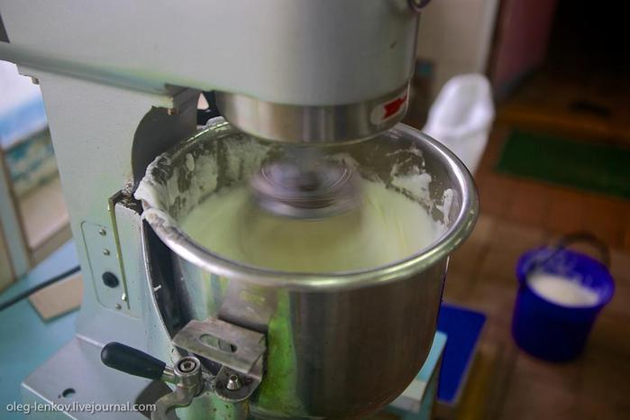
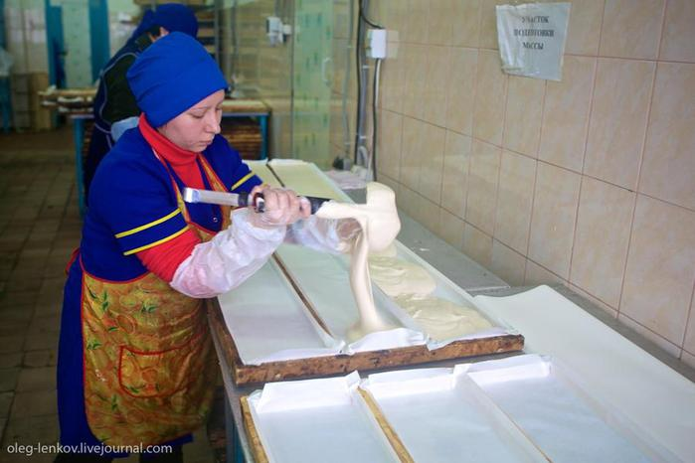
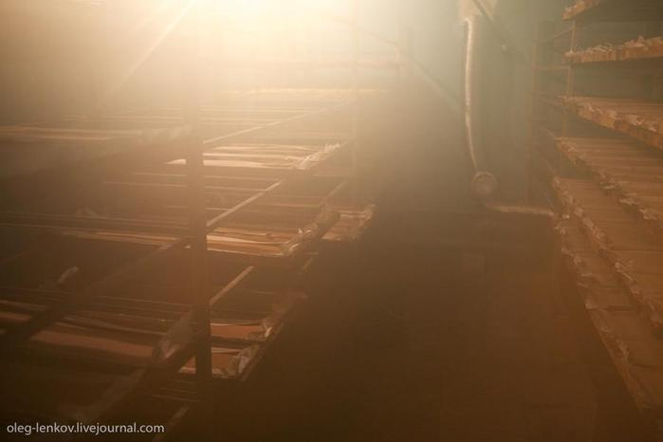
Приготовление белевской пастилы
Белки и сахар взбивают при помощи миксера, из яблок готовят пюре. После все смешивают и выпекают 18 часов.

Slide 10
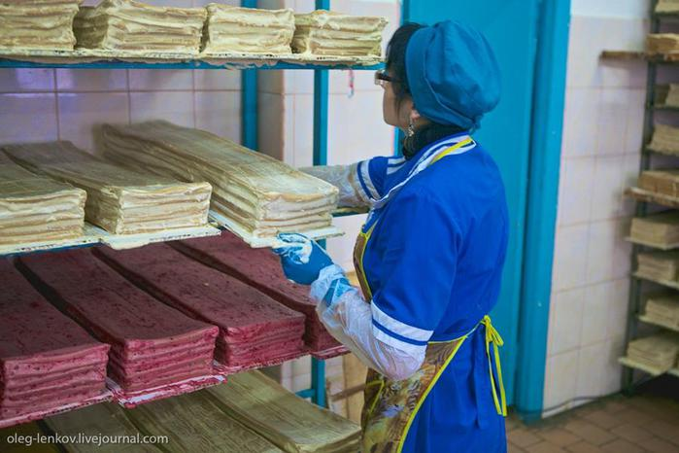
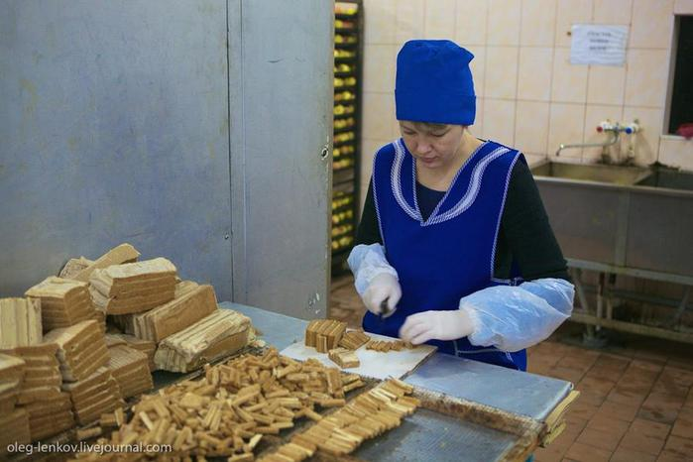
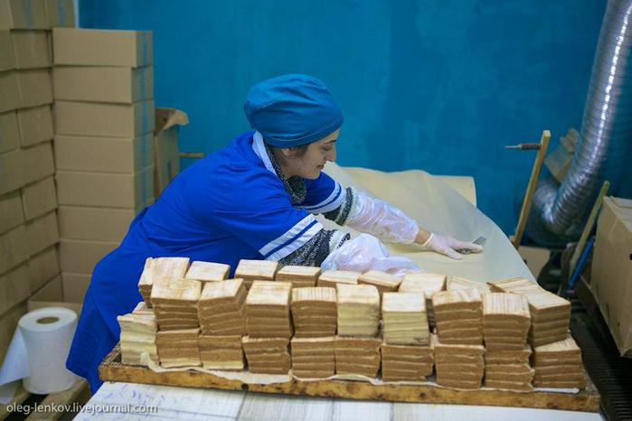
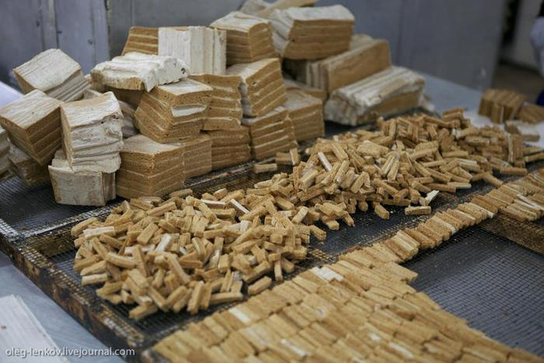
Приготовление белевской пастилы
После выпечки формируют брикеты, делают заготовки для яблочных «хрустиков»

Slide 11
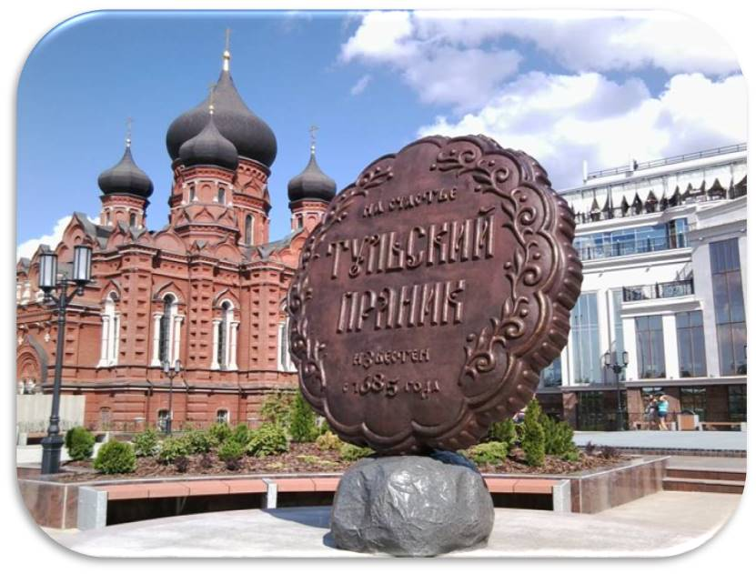
Памятник Тульскому прянику

Slide 12

Памятник Белевской пастиле

Slide 13
Приятного аппетита!

